Slide 1
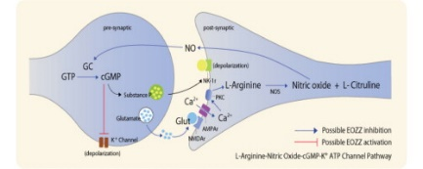
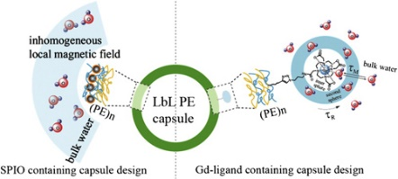
英文アブストラクト集 内容
公益財団法人 軽金属奨学会
INDEX
＜インデックスへの掲載要素＞
番号
タイトル
著者名
掲載誌・ページ数
DOI
グラフィカルアブストラクト
右側の「グラフィカルアブストラクト」と「簡単な説明文」は、必須ではございません。
ご提出内容に応じて、下記の３つのパターンで掲載させていただきます。
↑論文詳細を見たい方のためにDOIを掲載します。
DOIがない場合はブランクになります。
簡単な説明文
＜例＞
1
Abcdefg Hijklm Lmno Pqrstuv Wxyz Abc Defg Hijklm Lmno Pqrstuv Wxyz
N. Myouji
[Journal of Xxxxxxx Yyyyyy Vol. 00(2020), pp.000-000]
https://doi.org/10.xxxx/yyyy
【パターンA】
グラフィカルアブストラクト：あり
簡単な説明文：あり
Aaaaaaa bbbbbb ccc dddd eeee fff ggggg hhhh iiiii jjkkkkkk lllll mmmm nnnnnn oooo pppp
2
Abcdefg Hijklm Lmno Pqrstuv Wxyz Abc Defg Hijklm Lmno Pqrstuv Wxyz
N. Myouji
[Journal of Xxxxxxx Yyyyyy Vol. 00(2020), pp.000-000]
https://doi.org/10.xxxx/yyyy
【パターンB】
グラフィカルアブストラクト：あり
簡単な説明文：なし
３
Abcdefg Hijklm Lmno Pqrstuv Wxyz Abc Defg Hijklm Lmno Pqrstuv Wxyz
N. Myouji
[Journal of Xxxxxxx Yyyyyy Vol. 00(2020), pp.000-000]
https://doi.org/10.xxxx/yyyy
【パターンC】
グラフィカルアブストラクト：なし
簡単な説明文：なし
クリックすると
論文（ABSTRACT）へ

Slide 2
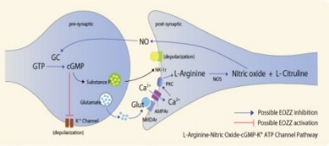
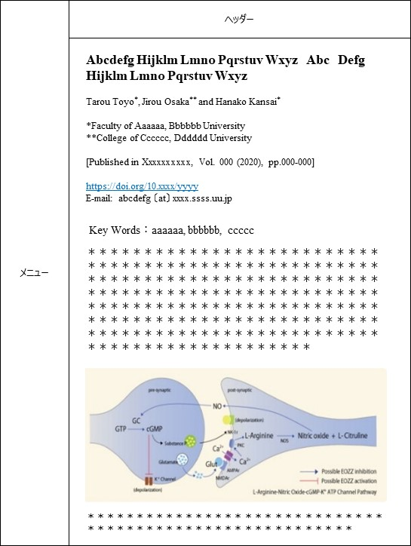
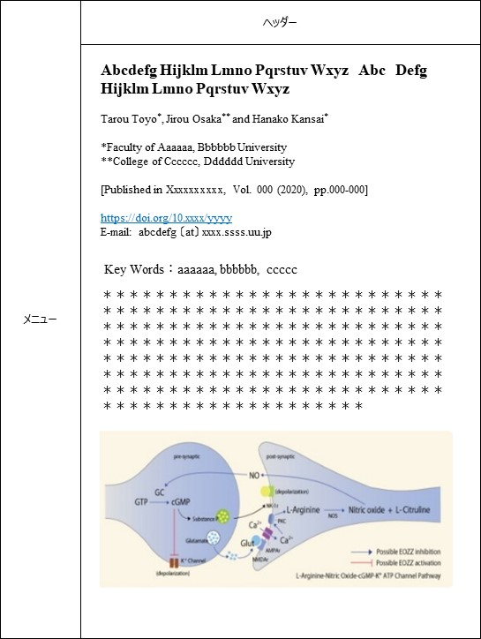
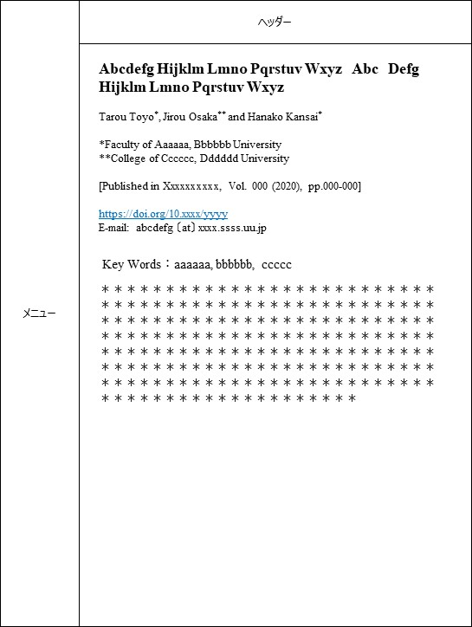
英文アブストラクト集 内容
公益財団法人 軽金属奨学会
ABSTRACT
メニュー
ヘッダー
Abcdefg Hijklm Lmno Pqrstuv Wxyz Abc Defg Hijklm Lmno Pqrstuv Wxyz
Tarou Toyo*, Jirou Osaka** and Hanako Kansai*
*Faculty of Aaaaaa, Bbbbbb University
**College of Cccccc, Dddddd University
[Published in Xxxxxxxxxx, Vol. 000 (2020), pp.000-000]
https://doi.org/10.xxxx/yyyy
E-mail: abcdefg 〔at〕 xxxx.ssss.uu.jp
タイトル
著者名
所属
掲載誌、ページ数
DOI・・・・・・・・・・・論文詳細を見たい方のためにDOIを掲載します。DOIがない場合はブランクになります。
メールアドレス ・・・＠は[at]と表記します。
Key Words：aaaaaa, bbbbbb, ccccc
キーワード
＊＊＊＊＊＊＊＊＊＊＊＊＊＊＊＊＊＊＊＊＊＊＊＊＊＊＊＊＊＊＊＊＊＊＊＊＊＊＊＊＊＊＊＊＊＊＊＊＊＊＊＊＊＊＊＊＊＊＊＊＊＊＊＊＊＊＊＊＊＊＊＊＊＊＊＊＊＊＊＊＊＊＊＊＊＊＊＊＊＊＊＊＊＊＊＊＊＊＊＊＊＊＊＊＊＊＊＊＊＊＊＊＊＊＊＊＊＊＊＊＊＊＊＊＊＊＊＊＊＊＊＊＊＊＊＊＊＊＊＊＊＊＊＊＊＊＊＊＊＊＊＊＊＊＊＊＊＊＊＊＊＊＊＊＊＊＊＊＊＊＊＊＊＊＊＊＊＊＊＊＊＊＊＊＊＊＊＊＊＊＊＊＊＊＊＊＊＊＊＊＊＊
アブストラクト
【パターンA】
グラフィカルアブストラクト：あり
簡単な説明文：あり
【パターンB】
グラフィカルアブストラクト：あり
簡単な説明文：なし
【パターンC】
グラフィカルアブストラクト：なし
簡単な説明文：なし
グラフィカルアブストラクト
＊＊＊＊＊＊＊＊＊＊＊＊＊＊＊＊＊＊＊＊＊＊＊＊＊＊＊＊＊＊＊＊＊＊＊＊＊＊＊＊＊＊＊＊＊＊＊＊＊＊＊＊＊＊＊＊＊
簡単な説明文

